Slide 1
Office- en Management Assistant

Slide 2
Programma
Voorstellen
Office- & Managementsupport: Wat is dat eigenlijk?
Algemene uitleg opleiding
Kennismaken met een aantal vakken
Voorbeeld opdrachten

Slide 3

Wat is dat eigenlijk?

Slide 4
Voorbeelden van taken
Bijhouden van agenda
Ontvangen van bezoekers
Plannen van afspraken en vergaderingen
Aannemen van telefoontjes
Verzorgen van communicatie vanuit het management
Voorbereiden van vergaderingen
Archiveren van belangrijke stukken
Organiseren van bijeenkomsten
Uitvoeren van administratieve taken
Ophalen en stroomlijnen van informatie binnen een bedrijf
Facilitaire taken, bijvoorbeeld de inkoop van kantoorartikelen

Slide 5

Kwaliteiten
Presenteren
Pro-actief
Flexibiliteit
Samenwerken
Organiseren
Communicatief
Nauwkeurig
ICT-vaardig
Prioriteren stellen
Leren door te doen in de praktijk

Slide 6

Wat is dat eigenlijk?

Slide 7
Algemeen
Office- en managementsupport
Niveau 4:
management assistant
Niveau 3:
office assistant

Slide 8
Vakken
Generieke onderdelen
    Rekenen • Burgerschap
    Nederlands • Engels
Opleidingsspecifieke onderdelen
    Secretariaatspraktijk • Nederlands beroepsspecifiek
    ICT • Engels
    Eventmanagement • Duits
    Projecten
BPV, Beroeps Praktijk Vorming
LOB, Loopbaanoriëntatie en begeleiding
Keuzedelen (vanaf lj.2)
  Niveau 4: Medisch / Juridisch
  Niveau 3: Digitale vaardigheden gevorderd
  Samen 3+4: Duits / Spaans

Slide 9

Extra: Keuzedelen
Niveau 3:
Office Assistant
Digitale vaardigheden gevorderd
Spaans of Duits
Niveau 4:
Management Assistant
Medisch of Juridisch
Spaans of Duits

Slide 10
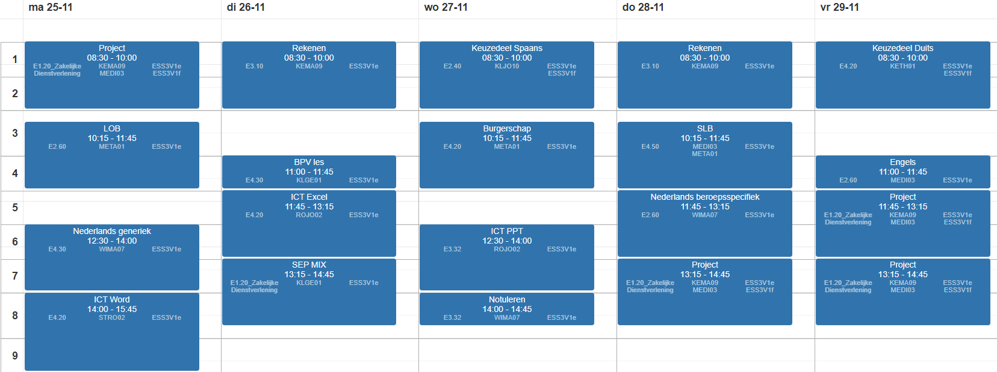
Voorbeeld rooster leerjaar 1

Slide 11

Extra: Skills
https://drive.google.com/file/d/10InCKMgN90PBiEf4ptFJA2-IumnYyuIT/view

Slide 12

Extra’s

Slide 13
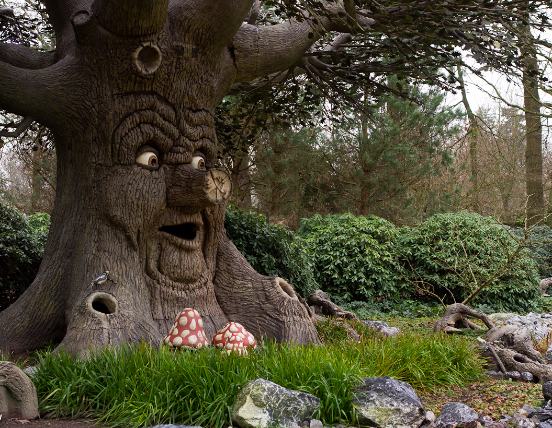
Project Efteling: Voorbeeldopdrachten
https://create.kahoot.it/details/spl-introductieproject-efteling-1/f5550669-bf90-4acc-8d43-0485ff7e1c39

Slide 14
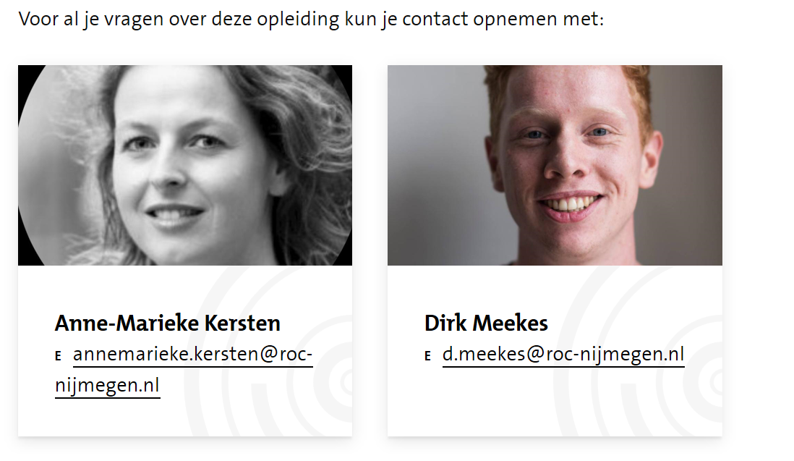
Vragen?

